Slide 1
Métodos Numéricos para Engenharia
Módulo 15a – Equações diferenciais ordinárias
Versão python
Professor Luciano neves da fonseca

Slide 2







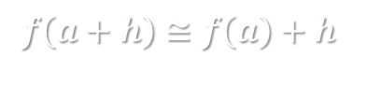

EDO de primeira ordem – Problemas de Valor Inicial
Seja a seguinte Equações Diferenciais Ordinária, definida no domínio $[a,b]$, com condição inicial $y_{o}=f(a)$, na qual seja possível se isolar o termo em $y^{′}$ (forma canônica):
$$y^{′}=g(x,y)$$
A solução desta equação diferencial é a função $y=f(x)$
Se soubermos o valor de da função $f\left(x\right)$ no ponto inicial $\left(a,f\left(a\right)\right)$, e uma estimativa $φ$da inclinação da curva neste ponto, podemos estimar o valor de $f\left(a+h\right)$, com h pequeno, através da seguinte expressão:
$$f\left(a+h\right)≅f\left(a\right)+hφ$$
Em um malha de n soluções equiespaçadas, com espaçamento h, no domínio [a,b], teremos a seguinte equação recursiva
f(x)
y
$$f\left(a+h\right)$$
$$h=\frac{b−a}{n−1}$$
$$f\left(a+h\right)≅f\left(a\right)+hφ$$
$$φ$$
$$x_{i}=a+ih, 0≤i≤n−1$$
$$f\left(a\right)$$
)
$$y_{i+1}=y_{i}+hφ_{i}$$
x
a
a+h
Os diferentes métodos que serão estudados apresentam soluções alternativas para o cálculo da inclinação $φ_{i}$

Slide 3





Método de Euler
Seja a seguinte Equações Diferenciais Ordinária, definida no domínio $[a,b]$, com condição inicial $y_{o}=f(a)$
$$y^{′}=g(x,y)$$
Em um malha de n soluções equiespaçadas, com espaçamento h, no domínio [a,b], teremos a seguinte equação recursiva
$$onde, h=\frac{|b−a|}{n−1}$$
$$x_{i}=[a, a+h, a+2h, a+3h, ….,a+\left(n−2\right)h, b]$$
$$y_{i+1}=y_{i}+hφ_{i}$$
No método de Euler, a inclinação $φ$ é aproximada diretamente pela função g(x,y) no início do intervalo :
$$k_{1}=g(x_{i},y_{i})$$
$$φ_{i}=k_{1}$$

Slide 4
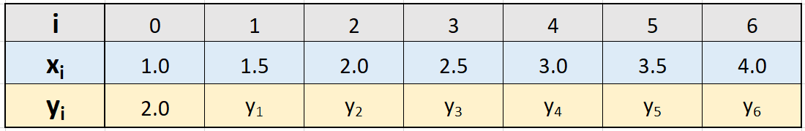
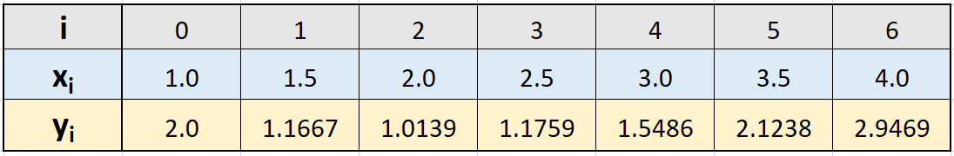













Método de Euler
Seja a seguinte EDO de 1ª ordem
$$x_{0}=1.0 , y_{0}=2.0, φ_{0}=\frac{1}{3}\left(−4y_{i}+x_{i}y_{i}+2x_{i}−1\right)=−1.6667$$
$$y_{1}=y_{0}+hφ_{0}=2.0+\left(0.5\right)\left(−1.667\right)=1.1667$$
$${3y}^{′}+4y−xy−2x+1=0 (i)$$
$$1≤x≤4$$
Condição inicial $y\left(1\right)=2$
n=7
$$x_{1}=1.5 , y_{1}=1.1667, φ_{1}=\frac{1}{3}\left(−4y_{i}+x_{i}y_{i}+2x_{i}−1\right)=−0.3056$$
$$y_{2}=y_{1}+hφ_{1}=1.1667+\left(0.5\right)\left(−0.3056\right)=1.0139$$
Primeiro transformamos (i) para a forma canônica:
$$x_{2}=2.0 , y_{2}=1.0139, φ_{2}=\frac{1}{3}\left(−4y_{i}+x_{i}y_{i}+2x_{i}−1\right)= 0.3241$$
$$y_{3}=y_{2}+hφ_{2}=1.0139+\left(0.5\right)\left(0.3241 \right)=1.1759$$
$$y^{′}=g\left(x,y\right)=\frac{1}{3}\left(−4y+xy+2x−1\right)$$
Em Euler:
$$x_{3}=2.5 , y_{3}=1.1759, φ_{3}=\frac{1}{3}\left(−4y_{i}+x_{i}y_{i}+2x_{i}−1\right)= 0.7454$$
$$y_{4}=y_{3}+hφ_{3}=1.1759+\left(0.5\right)\left(0.7454 \right)=1.5486$$
$$k_{1}=g\left(x,y\right)$$
$$φ=k_{1}$$
$$x_{4}=3.0 , y_{4}=1.5486, φ_{4}=\frac{1}{3}\left(−4y_{i}+x_{i}y_{i}+2x_{i}−1\right)=1.1505$$
$$y_{5}=y_{4}+hφ_{4}=1.5486+\left(0.5\right)\left(1.1505 \right)=2.1238$$
$$h=\frac{b−a}{n−1}=\frac{4−1}{7−1}=0.5$$
$$x_{5}=3.5 , y_{5}=2.1238, φ_{5}=\frac{1}{3}\left(−4y_{i}+x_{i}y_{i}+2x_{i}−1\right)= 1.6460$$
$$y_{6}=y_{5}+hφ_{5}=2.1238+\left(0.5\right)\left(1.6460 \right)=2.9469$$
$$k_{1}=g\left(x_{i}, y_{i}\right)= \frac{1}{3}\left(−4y_{i}+x_{i}y_{i}+2x_{i}−1\right)$$
$$φ_{i}=k_{1}$$

Slide 5
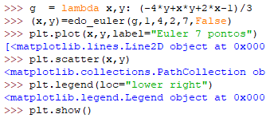
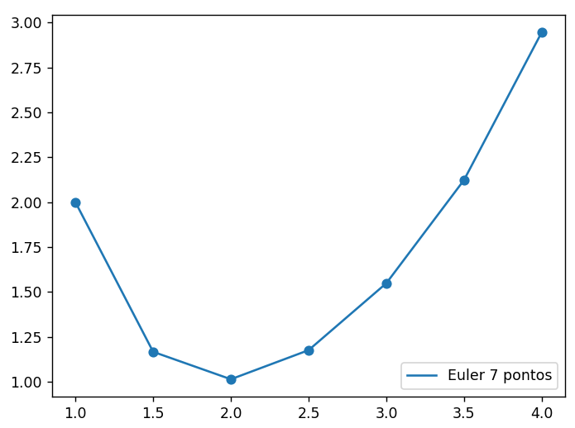
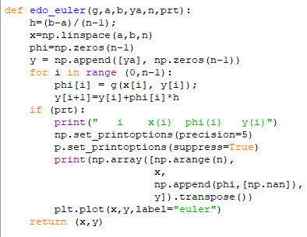


Método de Euler em Python
$${3y}^{′}+4y−xy−2x+1=0 (i)$$
$$1≤x≤4$$
Condição inicial $y\left(1\right)=2$
n=7
$$y^{′}=g\left(x,y\right)=\frac{\left(−4y+xy+2x−1\right)}{3}$$

Slide 6
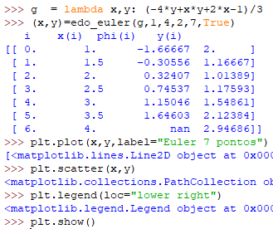
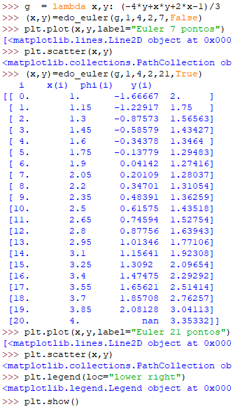
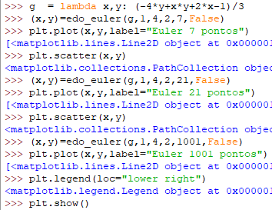
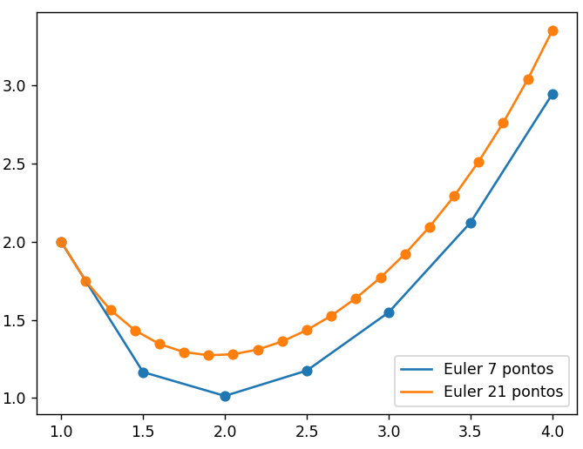
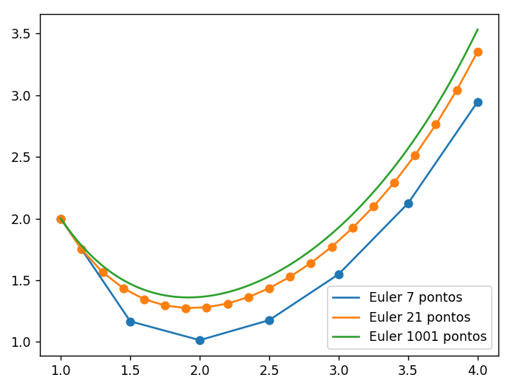

Slide 7




Método de Heun
Seja a seguinte Equações Diferenciais Ordinária, definida no domínio $[a,b]$, com condição inicial $y_{o}=f(a)$
$$y^{′}=g(x,y)$$
Em um malha de n soluções equiespaçadas, com espaçamento h, no domínio [a,b], teremos a seguinte equação recursiva
$$onde, h=\frac{a−b}{n−1}$$
$$x_{i}=[a, a+h, a+2h, a+3h, ….,a+\left(n−2\right)h, b]$$
$$y_{i+1}=y_{i}+hφ_{i}$$
No método de Heun, a inclinação $φ$ é a média função da inclinação $k_{1}=g\left(x_{i},y_{i}\right),$no início do intervalo, e uma estimativa $k_{2}= g(x_{i+1},y_{i}+k_{1}h)$ da inclinação no final do intervalo.
$$k_{1}=g(x_{i},y_{i})$$
$$k_{2}=g(x_{i+1},y_{i}+k_{1}h)$$
$$φ_{i}=\frac{k_{1}+k_{2}}{2}$$

Slide 8
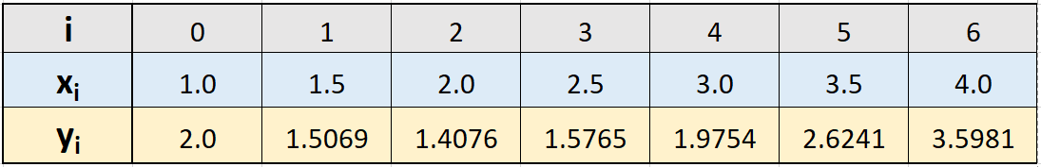













Método de Heun
Exemplo:
$${3y}^{′}+4y−xy−2x+1=0$$
$$1≤x≤4$$
Condição inicial $y\left(1\right)=2$
n=7
$$x_{0}=1.0 , y_{0}=2.0, φ_{0}=\frac{1}{2}\left(−1.6667−\left(−0.3056\right)\right)=−0.9861$$
$$y_{1}=y_{0}+hφ_{0}=2.0+\left(0.5\right)\left(−0.9861\right)=1.5069$$
$$x_{1}=1.5 , y_{1}=1.5069, φ_{1}=\frac{1}{2}\left(−0.5891 +0.1917\right)=−0.1987$$
$$y_{2}=y_{1}+hφ_{1}=1.5069+\left(0.5\right)\left(−0.1987\right)=1.4076$$
$$y^{′}=g\left(x,y\right)=\frac{1}{3}\left(−4y+xy+2x−1\right)$$
$$x_{2}=2.0 , y_{2}=1.4076, φ_{2}=\frac{1}{2}\left(0.0616+0.6141\right)=0.3379$$
$$y_{3}=y_{2}+hφ_{2}=1.4076+\left(0.5\right)\left(0.3379 \right)=1.5765$$
Em Heun:
$$k_{1}=g\left(x,y\right)$$
$$k_{2}=g\left(x+h,y+k_{1}h\right)$$
$$φ=\frac{k_{1}+k_{2}}{2}$$
$$x_{3}=2.5 , y_{3}=1.5765, φ_{3}=\frac{1}{2}\left(0.5451+1.0503\right)=0.7977$$
$$y_{4}=y_{3}+hφ_{3}=1.5765+\left(0.5\right)\left(0.7977 \right)=1.9754$$
$$h=\frac{a−b}{n−1}=\frac{4−1}{7−1}=0.5$$
$$x_{4}=3.0 , y_{4}=1.9754, φ_{4}=\frac{1}{2}\left(1.0082+1.5868\right)=1.2975$$
$$y_{5}=y_{4}+hφ_{4}=1.9754+\left(0.5\right)\left(1.2975 \right)=2.6241$$
$$x_{5}=3.5 , y_{5}=2.6241, φ_{5}=\frac{1}{2}\left(1.5626+2.3333\right)=1.948$$
$$y_{6}=y_{5}+hφ_{5}=2.6241+\left(0.5\right)\left(1.948 \right)=3.5981$$
$$k_{1}=g\left(x_{i},y_{i}\right)$$
$$k_{2}=g\left(x_{i}+h,y_{i}+k_{1}h\right)$$
$$φ_{i}=\frac{k_{1}+k_{2}}{2}$$

Slide 9
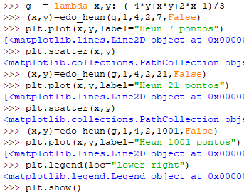
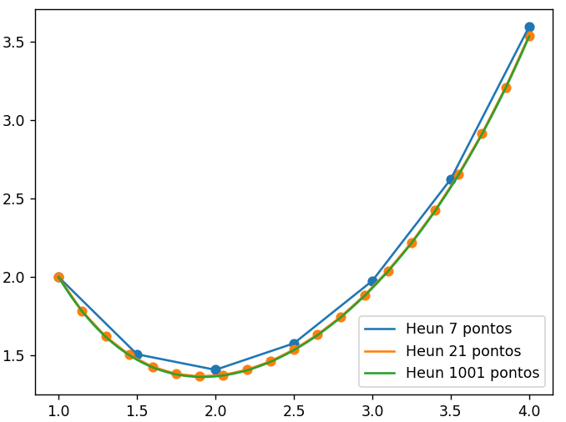
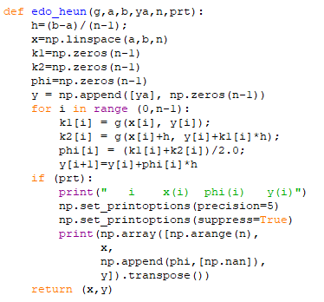


Método de Heun em Python
$${3y}^{′}+4y−xy−2x+1=0 (i)$$
$$1≤x≤4$$
Condição inicial $y\left(1\right)=2$
n=7
$$y^{′}=g\left(x,y\right)=\frac{\left(−4y+xy+2x−1\right)}{3}$$

Slide 10
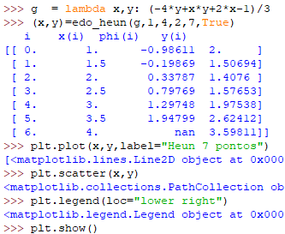
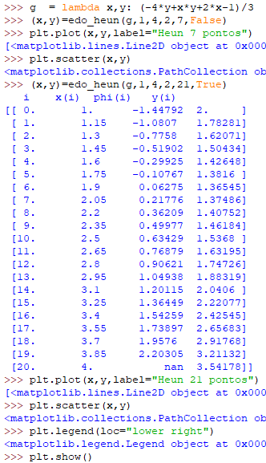
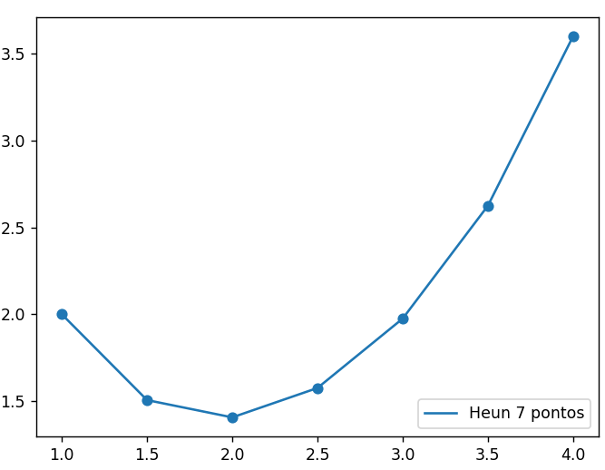
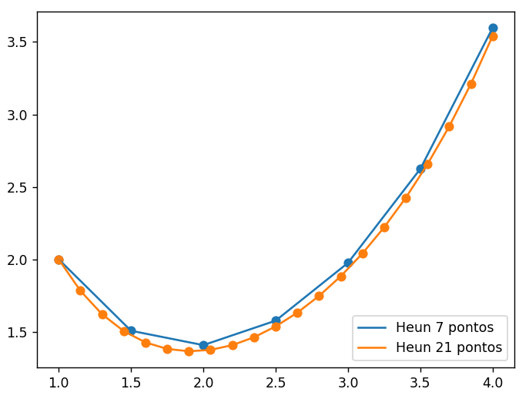

Slide 11



Método do Midpoint
Seja a seguinte Equações Diferenciais Ordinária, definida no domínio $[a,b]$, com condição inicial $y_{o}=f(a)$
$$y^{′}=g(x,y)$$
Em um malha de n soluções equiespaçadas, com espaçamento h, no domínio [a,b], teremos a seguinte equação recursiva
$$onde, h=\frac{a−b}{n−1}$$
$$x_{i}=[a, a+h, a+2h, a+3h, ….,a+\left(n−2\right)h, b]$$
$$y_{i+1}=y_{i}+hφ_{i}$$
No método do Midpoint, utilizamos a inclinação $k_{1}=g\left(x_{i},y_{i}\right),$no início do intervalo, para estimar a inclinação $φ_{i}= g(x_{i}+\frac{h}{2},y_{i}+\frac{k_{1}h}{2})$ no meio do intervalo.
$$k_{1}=g(x_{i},y_{i})$$
$$k_{2}=g(x_{i}+\frac{h}{2},y_{i}+k_{1}\frac{h}{2})$$
$$φ_{i}=k_{2}$$

Slide 12
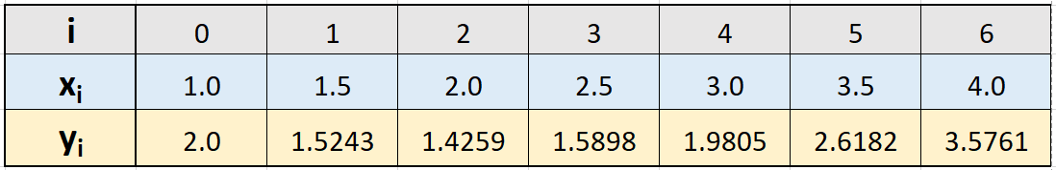






Método do Midpoint
Exemplo:
$${3y}^{′}+4y−xy−2x+1=0$$
$$1≤x≤4$$
Condição inicial $y\left(1\right)=2$
n=7
$$x_{0}=1.0 , y_{0}=2.0, k_{1}=−1.6667 φ_{0}=−0.9514$$
$$y_{1}=y_{0}+hφ_{0}=2.0+\left(0.5\right)\left(−0.9514\right)=1.5243$$
$$x_{1}=1.5 , y_{1}=1.5243, k_{1}=−0.6036 φ_{1}=−0.1967$$
$$y_{2}=y_{1}+hφ_{1}=1.5243+\left(0.5\right)\left(−0.1967\right)=1.4259$$
$$y^{′}=g\left(x,y\right)=\frac{1}{3}\left(−4y+xy+2x−1\right)$$
$$x_{2}=2.0 , y_{2}=1.4259, k_{1}=0.0494, φ_{2}=0.3277$$
$$y_{3}=y_{2}+hφ_{2}=1.4259+\left(0.5\right)\left(0.3277 \right)=1.5898$$
No método do Midpoint:
$$k_{1}=g\left(x,y\right)$$
$$k_{2}=g(x+\frac{h}{2},y+k_{1}\frac{h}{2})$$
$$φ=k_{2}$$
$$x_{3}=2.5 , y_{3}=1.5898, k_{1}=0.5384, φ_{3}=0.7815$$
$$y_{4}=y_{3}+hφ_{3}=1.5898+\left(0.5\right)\left(0.7815 \right)=1.9805$$
$$h=\frac{a−b}{n−1}=\frac{4−1}{7−1}=0.5$$
$$x_{4}=3.0 , y_{4}=1.9805, k_{1}=1.0065, φ_{4}=1.2753$$
$$y_{5}=y_{4}+hφ_{4}=1.9805+\left(0.5\right)\left(1.2753 \right)=2.6182$$
$$x_{5}=3.5 , y_{5}=2.6182, k_{1}=1.5636, φ_{5}=1.9159$$
$$y_{6}=y_{5}+hφ_{5}=2.6182+\left(0.5\right)\left(1.9159 \right)=3.5761$$
$$k_{1}=g\left(x_{i},y_{i}\right)$$
$$k_{2}=g(x_{i}+\frac{h}{2},y_{i}+k_{1}\frac{h}{2})$$
$$φ_{i}=k_{2}$$

Slide 13
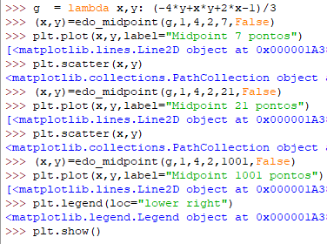
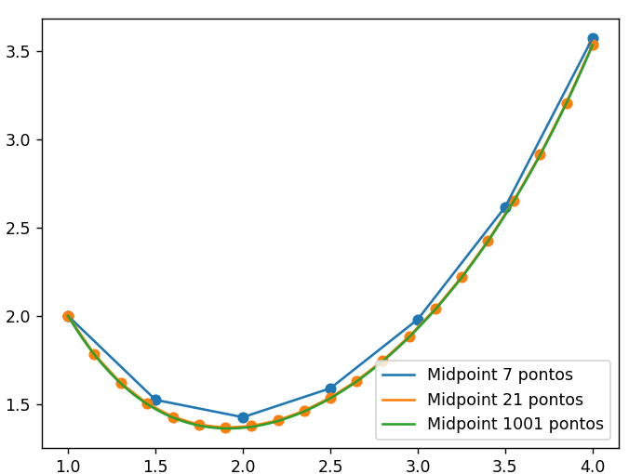
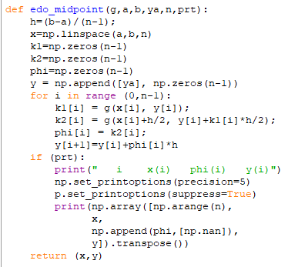
Método de Midpoint em Python
$${3y}^{′}+4y−xy−2x+1=0 (i)$$
$$1≤x≤4$$
Condição inicial $y\left(1\right)=2$
n=7
$$y^{′}=g\left(x,y\right)=\frac{\left(−4y+xy+2x−1\right)}{3}$$

Slide 14



Método de Ralston
Seja a seguinte Equações Diferenciais Ordinária, definida no domínio $[a,b]$, com condição inicial $y_{o}=f(a)$
$$y^{′}=g(x,y)$$
Em um malha de n soluções equiespaçadas, com espaçamento h, no domínio [a,b], teremos a seguinte equação recursiva
$$onde, h=\frac{b−a}{n−1}$$
$$x_{i}=[a, a+h, a+2h, a+3h, ….,a+\left(n−2\right)h, b]$$
$$y_{i+1}=y_{i}+hφ_{i}$$
No método de Ralston, a inclinação $φ$ é a média ponderada da inclinação $k_{1}=g\left(x_{i},y_{i}\right),$no início do intervalo, e uma estimativa $k_{2}= g(x_{i}+\frac{3}{4}h,y_{i}+k_{1}\frac{3}{4}h)$ da inclinação a ¾ do final do intervalo. Sendo que $k_{1}$ terá peso 1/3 e $k_{2}$terá peso 2/3.
$$k_{1}=g(x_{i},y_{i})$$
$$k_{2}=g(x_{i}+\frac{3}{4}h,y_{i}+k_{1}\frac{3}{4}h)$$
$$φ_{i}=\frac{1}{3}\left(k_{1}+2k_{2}\right)$$

Slide 15
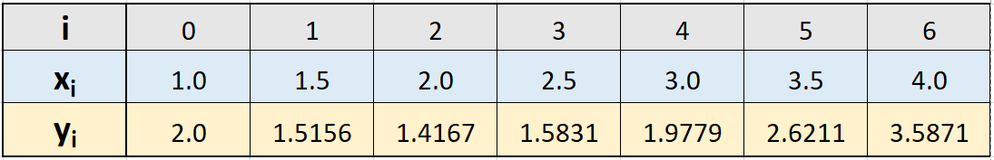











Método de Ralston
Exemplo:
$${3y}^{′}+4y−xy−2x+1=0$$
$$1≤x≤4$$
Condição inicial $y\left(1\right)=2$
n=7
$$x_{0}=1.0 , y_{0}=2.0, φ_{0}=\frac{1}{3}\left(−1.6667+2(−0.6198)\right)=−0.9688$$
$$y_{1}=y_{0}+hφ_{0}=2.0+\left(0.5\right)\left(−0.9688\right)=1.5156$$
$$x_{1}=1.5 , y_{1}=1.5156, φ_{1}=\frac{1}{3}\left(−0.5964+2\left(0.0015\right)\right)=−0.1978$$
$$y_{2}=y_{1}+hφ_{1}=1.5156+\left(0.5\right)\left(−0.1978\right)=1.4167$$
$$y^{′}=g\left(x,y\right)=\frac{1}{3}\left(−4y+xy+2x−1\right)$$
$$x_{2}=2.0 , y_{2}=1.4167, φ_{2}=\frac{1}{33}\left(0.0555+2\left(0.4713\right)\right)=0.3327$$
$$y_{3}=y_{2}+hφ_{2}=1.4167+\left(0.5\right)\left(0.3327 \right)=1.5831$$
Em Ralston:
$$k_{1}=g\left(x,y\right)$$
$$k_{2}=g\left(x+\frac{3}{4}h,y+k_{1}\frac{3}{4}h\right)$$
$$φ=\frac{k_{1}+{2k}_{2}}{3}$$
$$x_{3}=2.5 , y_{3}=1.5831, φ_{3}=\frac{1}{3}\left(0.5418+2\left(0.9135\right)\right)=0.7896$$
$$y_{4}=y_{3}+hφ_{3}=1.5831+\left(0.5\right)\left(0.7896 \right)=1.9779$$
$$h=\frac{b−a}{n−1}=\frac{4−1}{7−1}=0.5$$
$$x_{4}=3.0 , y_{4}=1.9779, φ_{4}=\frac{1}{3}\left(1.0074+2\left(1.4259\right)\right)=1.2864$$
$$y_{5}=y_{4}+hφ_{4}=1.9779+\left(0.5\right)\left(1.2864 \right)=2.6211$$
$$x_{5}=3.5 , y_{5}=2.6211, φ_{5}=\frac{1}{3}\left(1.5632+2\left(2.1164\right)\right)=1.932$$
$$y_{6}=y_{5}+hφ_{5}=2.6211+\left(0.5\right)\left(1.932 \right)=3.5871$$
$$k_{1}=g\left(x_{i},y_{i}\right)$$
$$k_{2}=g(x_{i}+\frac{3}{4}h,y_{i}+k_{1}\frac{3}{4}h)$$
$$φ_{i}=\frac{k_{1}+{2k}_{2}}{3}$$

Slide 16
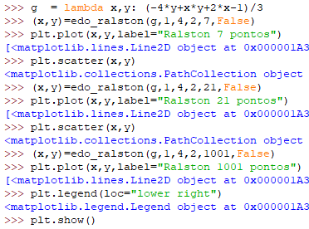
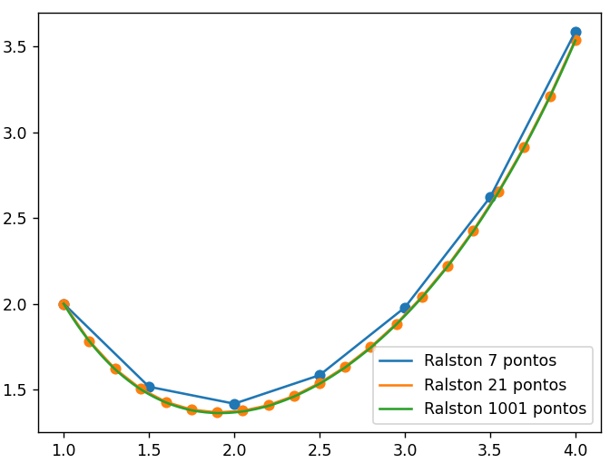
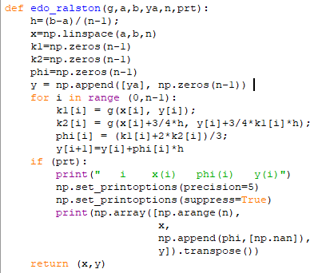
Método de Ralston em Python
$${3y}^{′}+4y−xy−2x+1=0 (i)$$
$$1≤x≤4$$
Condição inicial $y\left(1\right)=2$
n=7
$$y^{′}=g\left(x,y\right)=\frac{\left(−4y+xy+2x−1\right)}{3}$$

Slide 17
